Slide 1





АУКЦИОН



ПО ПРОДАЖЕ ЗЕМЕЛЬНЫХ УЧАСТКОВ
г. БИРСК ул. КУТУЗОВА, земельные участки 100а, 106
 Земельные участки
 площадь земельного участка 100а – 479 кв.м.
земельного участка 106 – 553 кв.м.
 Отличное расположение
Звоните!!! 8 (34784) - 34775, 44234
ЗАДАТОК
НАЧАЛЬНАЯ ЦЕНА АУКЦИОНА
Земельный участок 100а – 594 000,00 ₽
Земельный участок 106 – 686 000,00 ₽
Земельный участок 100а – 594 000,00 ₽
Земельный участок 106 – 686 000,00 ₽
ДАТА ОКОНЧАНИЯ ПРИЕМА ЗАЯВОК
ДАТА АУКЦИОНА
16 Мая
2025 г.
13 Мая
2025 г.

Slide 2
АУКЦИОН



ПО ПРОДАЖЕ ЗЕМЕЛЬНЫХ УЧАСТКОВ
г. БИРСК ул. КУТУЗОВА, земельные участки 100а, 106
Место подачи заявок: www.roseltorg.ru. Извещение № 22000068120000000035
Адрес проведения продажи www.roseltorg.ru
С информационным сообщением можно ознакомиться:
1. На сайте https://torgi.gov.ru, https://www.roseltorg.ru/,
2. На сайте администрации городского поселения город Бирск муниципального района Бирский район РБ,
3. В администрации городского поселения город Бирск муниципального района Бирский район РБ:
РБ, г. Бирск, ул. Интернациональная, д. 116.

Slide 3
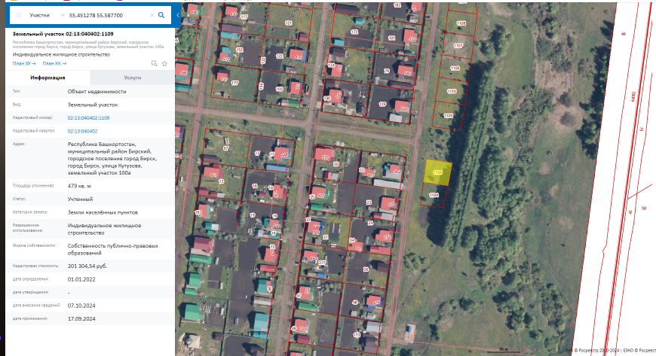
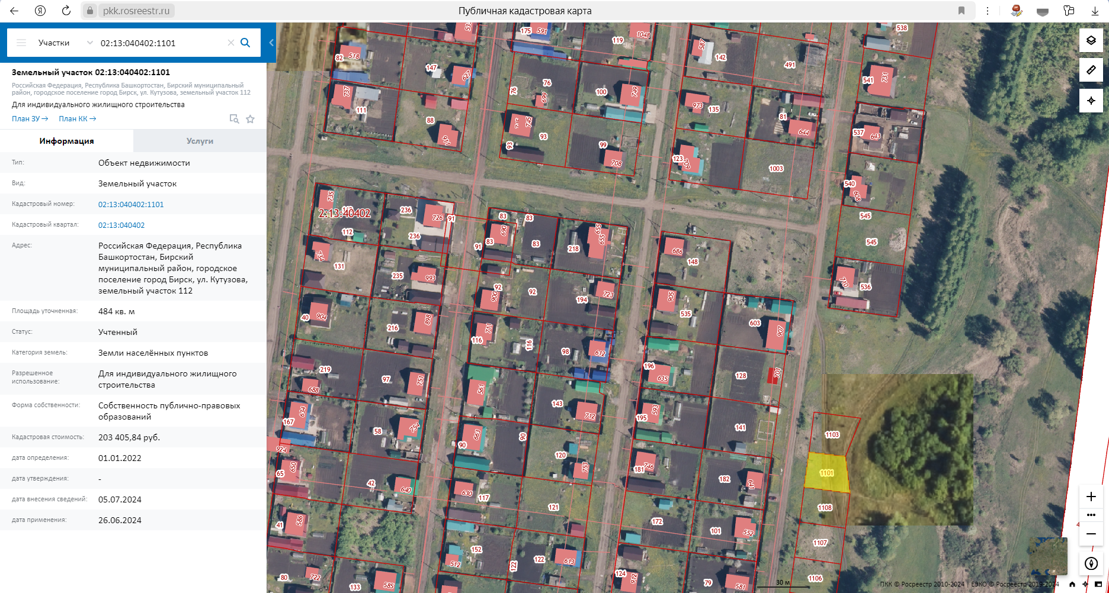

Slide 4
